Slide 1
Hamming code – Arquiteturas de Alto Desempenho
Hugo Moinheiro, 84931
Mariana Pinto, 84792

Slide 2
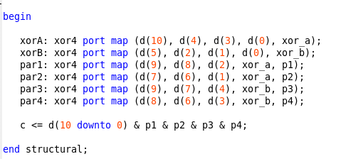
Encoder – parallel version
Devido à ordenação da matriz foi necessário inverter os bits de entrada para cálculo dos bits de paridade.
Com a redução das equações conseguiu-se:
18 xors com 3 tempos de atraso

Slide 3
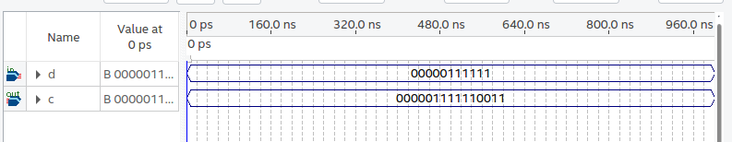
Encoder – parallel version TestS
Validation Program
Simulation Program

Slide 4
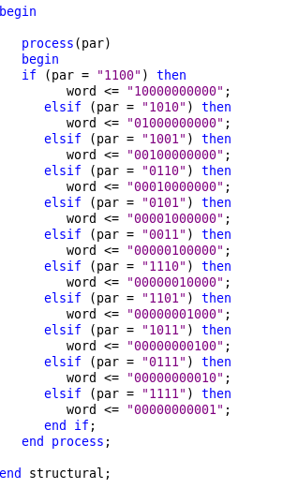
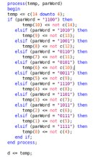
decoder – parallel version
Descodificador para corrigir o erro em relação ao valor dado pelos bits de paridade.
Dado o valor do erro do descodificador
Com a redução das equações conseguiu-se:
22 xors com 4 tempos de atraso

Slide 5
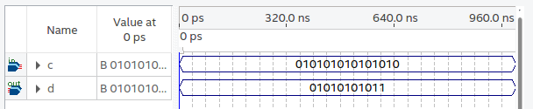
decoder – parallel version TestS
Validation Program
Simulation Program

